Slide 1


10.17
考生姓名
汇报人
李旭蕤
汇报时间
2025.10.17

Slide 2
01
Moe的各种并行方式
Part one
[

Slide 3

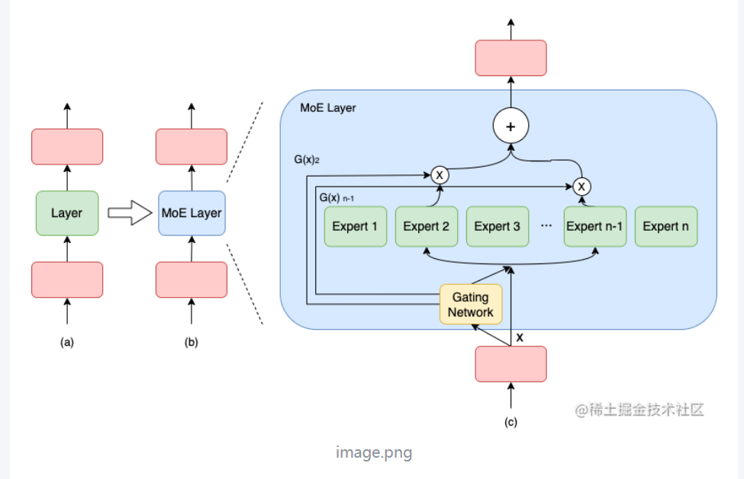
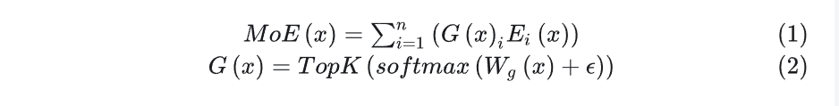
Part 1

Slide 4
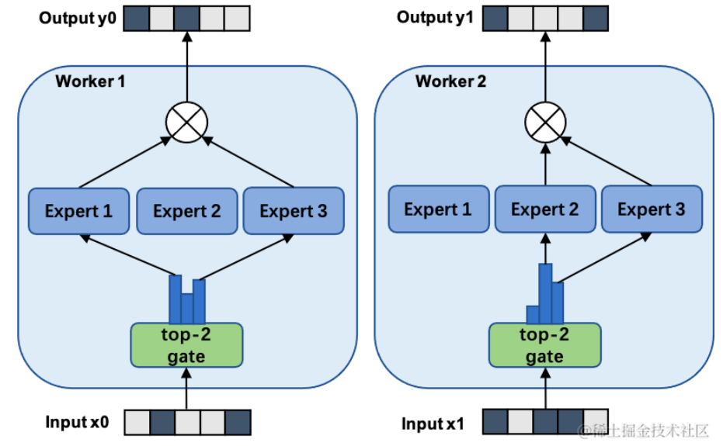
Part 1
数据并行

Slide 5
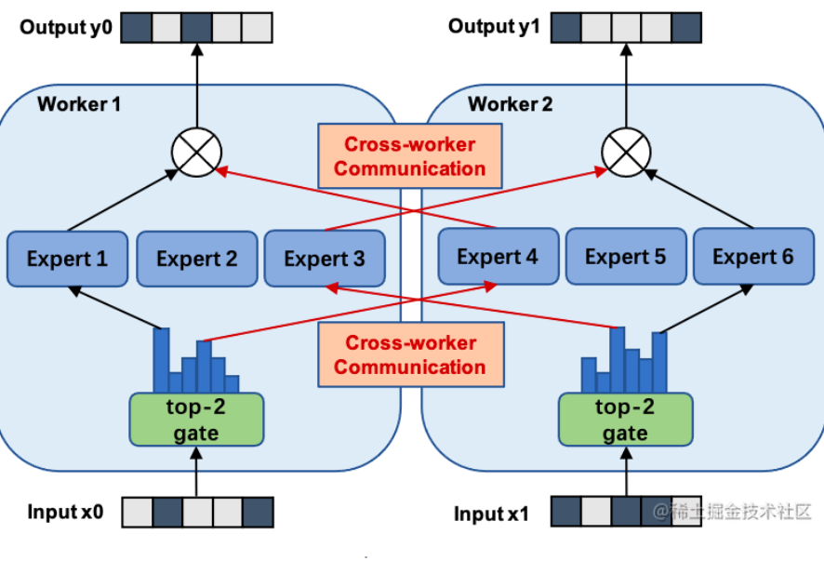
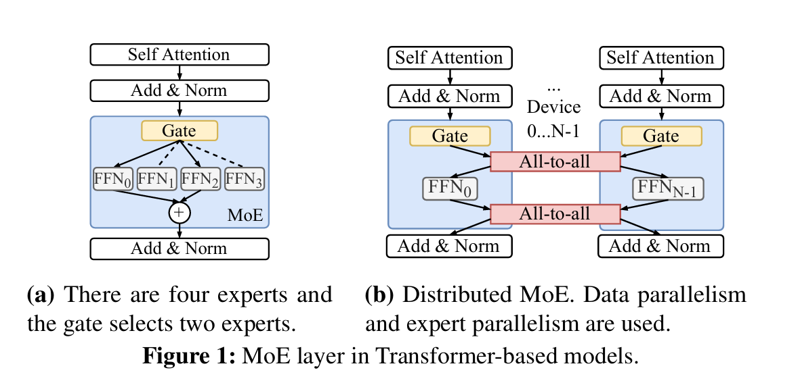
Part 1
数据并行+专家并行

Slide 6
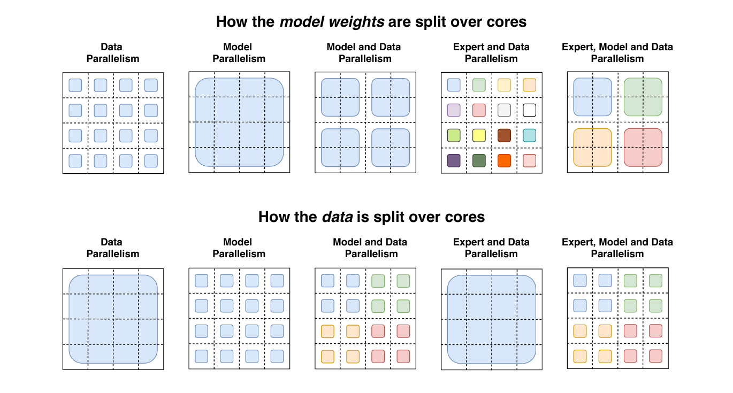
Part 1

Slide 7
02
MoE-Lightning: High-Throughput MoE Inference on Memory-constrained GPUs
（Asplos25）
Part two
[

Slide 8
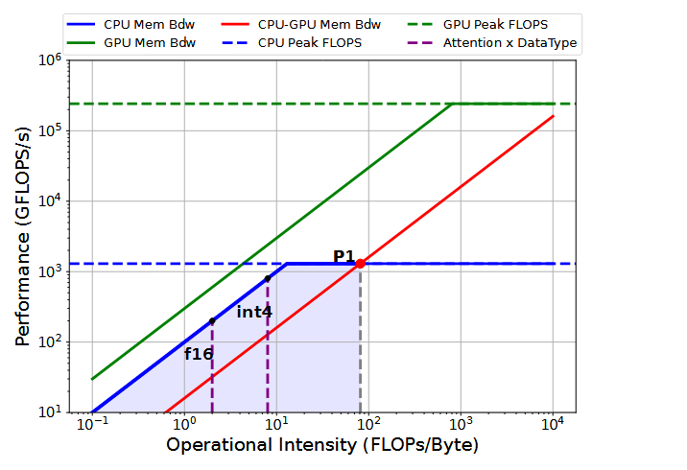
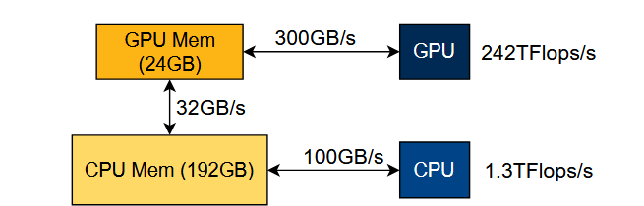
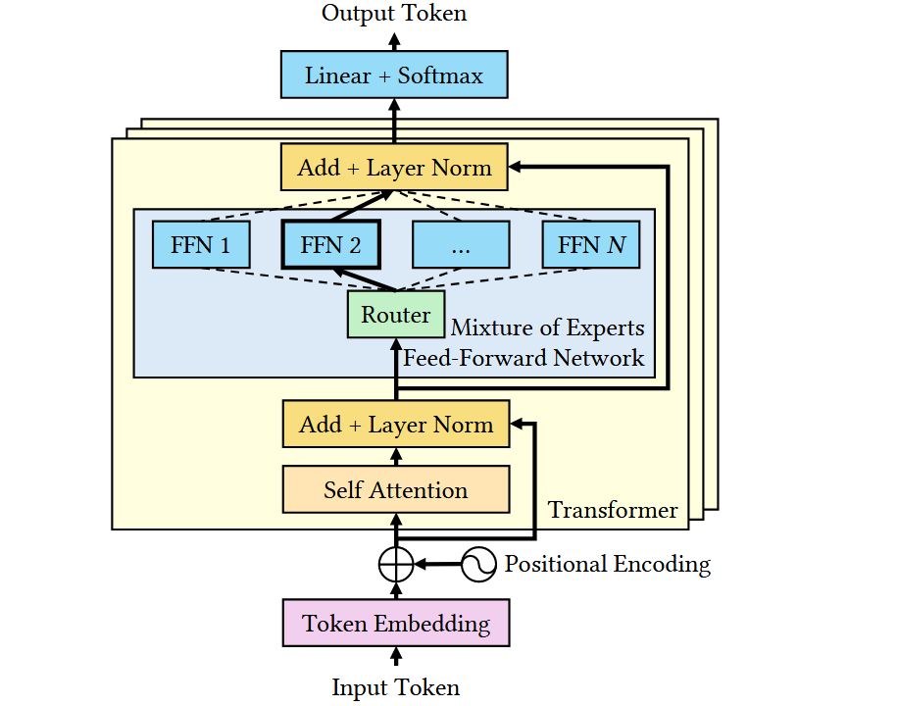
AccelTran: A Sparsity-Aware Accelerator for Dynamic Inference With Transformers
解决什么问题： 在内存有限的GPU上进行MoE模型推理时，需要频繁地在CPU和GPU之间传输模型权重和数据，导致GPU经常处于闲置等待状态，从而严重影响了系统整体的运行效率
思路：
让计算靠近数据，而不是让数据靠近计算
Part 1

Slide 9
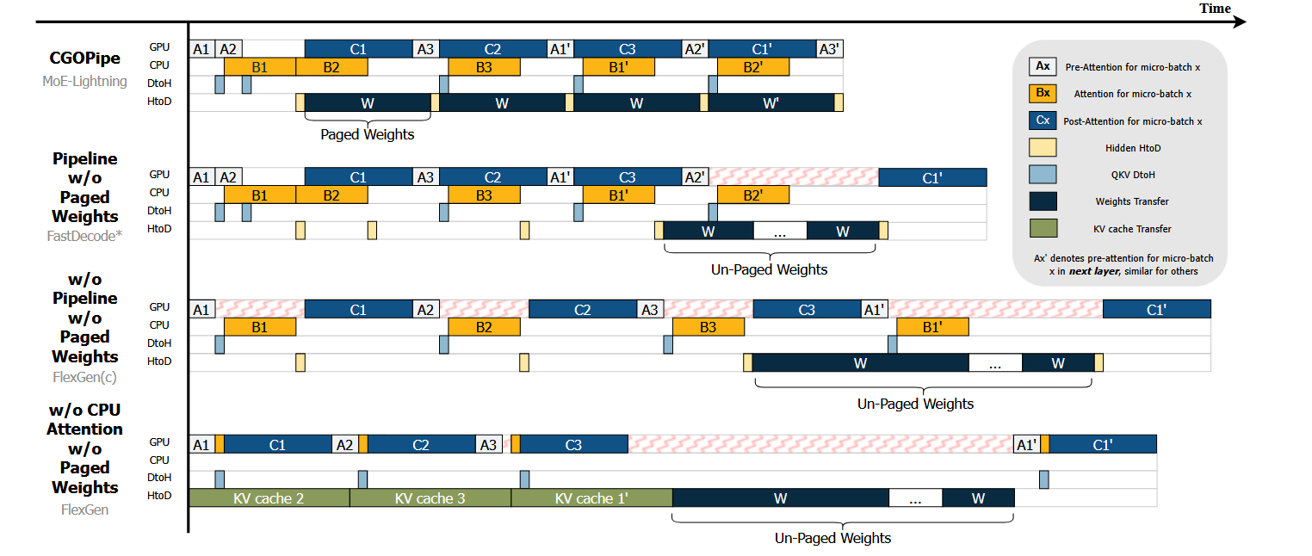
AccelTran: A Sparsity-Aware Accelerator for Dynamic Inference With Transformers
CPU-GPU-IO流水
Part 1

